Slide 1

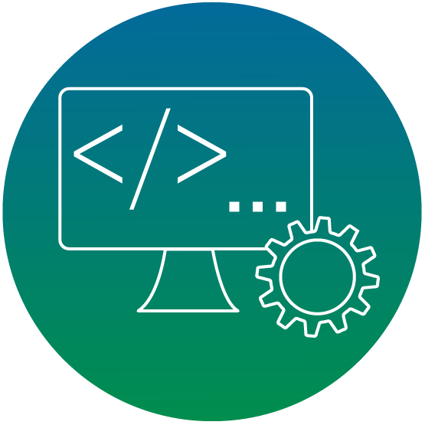

Curso Técnico Profissional DESENVOLVIMENTO DE SISTEMAS
PROGRAMAÇÃO NO
DESENVOLVIMENTO DE
SISTEMAS
3ª SÉRIE
Comparando Python com C
Aula 09

Slide 2


Slide 3
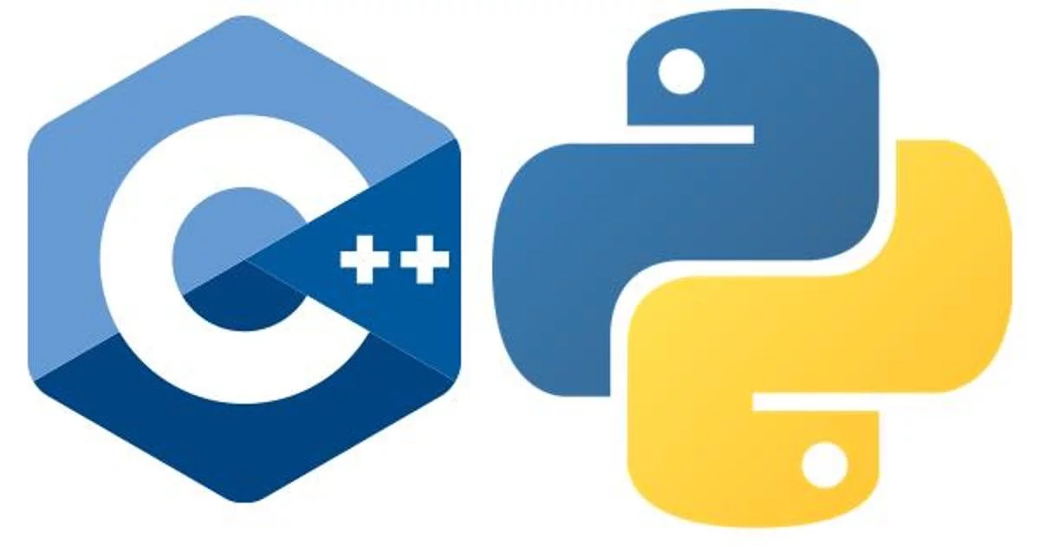



Na aula de hoje vamos:
Conhecer as diferenças fundamentais e as aplicações práticas de Python e C, duas linguagens de programação.
Para um melhor aproveitamento de conteúdo você pode baixar o aplicativo da Alura para seu celular e acompanhar os materiais, clique nos respectivos links:
Google Play
App Store
DESENVOLVIMENTO DE SISTEMAS

Slide 4


ATENÇÃO PROFESSOR!
O Material aqui apresentado, segue a análise do plano de curso contemplando os componentes curriculares e seus objetos de conhecimento, sendo assim, você tem liberdade para customizar o material conforme seu contexto para maior aproveitamento do conteúdo. Em caso de falta ou indisponibilidade de acesso à internet no local de aula, você poderá utilizar os seguintes artigos para criação de material complementar para auxiliar na aula:
Leitura/Recursos Adicionais:
Leituras Sugeridas: "A Byte of Python" para uma introdução amigável ao Python e "C Programming Absolute Beginner's Guide" para começar com C.
IDE Online: Utilize o Repl.it (replit.com) ou o PythonAnywhere para Python e o JDoodle (jdoodle.com/c-online-compiler) para C, que são ambientes de desenvolvimento integrados online e permitem praticar sem necessidade de instalação local.
DESENVOLVIMENTO DE SISTEMAS

Slide 5
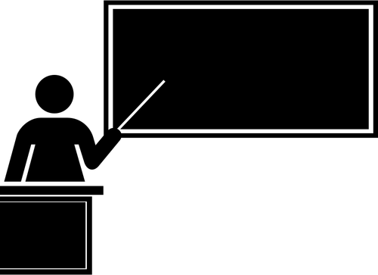
Na aula anterior…
Aprendemos técnicas de refatoração para melhorar a legibilidade e manutenibilidade do código.
DESENVOLVIMENTO DE SISTEMAS

Slide 6

Para pensarmos juntos!
Pedro é um desenvolvedor iniciante que sempre programou em Python devido à sua simplicidade e clareza…
Enfrenta um desafio em seu novo emprego:
um projeto de sistema embarcado que requer conhecimento em C, uma linguagem que ele nunca usou!
Pedro está preocupado com a transição e como as diferenças entre as linguagens podem afetar sua produtividade e a qualidade do projeto.
DESENVOLVIMENTO DE SISTEMAS

Slide 7
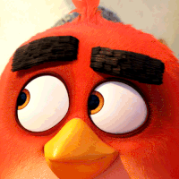

Para pensarmos juntos!
Como Pedro pode aproveitar seu conhecimento em Python enquanto aprende C para o projeto de sistema embarcado?
https://i.pinimg.com/originals/ba/ca/88/baca8872f2ca15abdac0e8ca7b999a7c.gif
Quem sabe responde!
DESENVOLVIMENTO DE SISTEMAS

Slide 8

Resposta
Pedro pode começar identificando as semelhanças e diferenças entre Python e C, focando em estruturas de controle, tipos de dados e sintaxe.
Ele deve praticar pequenos programas em C para se familiarizar com a linguagem.
DESENVOLVIMENTO DE SISTEMAS

Slide 9

Além disso, estudar sobre gerenciamento de memória e ponteiros será necessário, pois são conceitos importantes em C que não são tão presentes em Python.
Integrar gradualmente o conhecimento de ambas as linguagens permitirá a Pedro entender quando e como aplicar cada uma delas efetivamente, aumentando sua versatilidade como desenvolvedor.
https://dojo.bylearn.com.br/wp-content/uploads/2021/05/01-e1630594244238.png
DESENVOLVIMENTO DE SISTEMAS
Notes:
Comentário: Esta decisão depende muito do contexto do projeto de João. Se a performance for crítica e ele estiver disposto a enfrentar uma curva de aprendizado mais acentuada, C pode ser uma boa escolha. Caso contrário, melhorar o código Python existente ou utilizar extensões escritas em C para operações críticas pode ser uma abordagem mais balanceada.

Slide 10
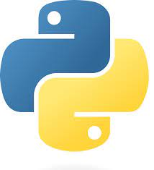

Comparando Python com C
Ao mergulhar no universo da programação, dois gigantes que você inevitavelmente encontrará são Python e C.
Essas linguagens, embora sirvam a propósitos diferentes, formam a base de muitas tecnologias que usamos diariamente.
Compreender suas diferenças e aplicações é fundamental para qualquer desenvolvedor, especialmente os iniciantes.
DESENVOLVIMENTO DE SISTEMAS

Slide 11
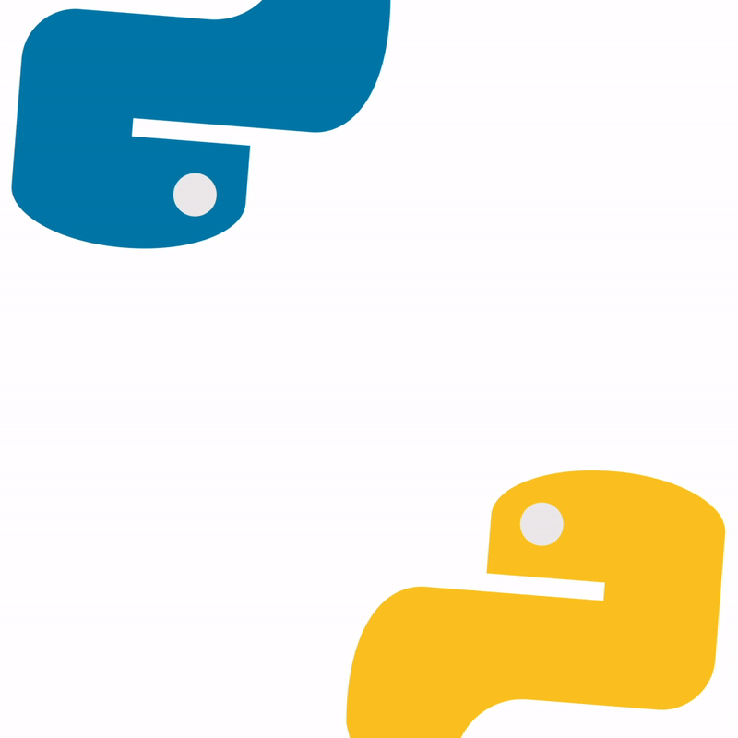
Python: A Linguagem Interpretada
Python é uma linguagem de alto nível, interpretada e de script. Isso significa que o código escrito em Python é executado linha por linha por um interpretador, que traduz o código em linguagem de máquina em tempo real.
DESENVOLVIMENTO DE SISTEMAS

Slide 12

Python: A Linguagem Interpretada
Essa característica torna a Python extremamente flexível e fácil de usar, ideal para desenvolvimento rápido de aplicações, automação, análise de dados, e aprendizado de máquina.
Python é famosa por sua sintaxe clara e legibilidade, permitindo aos desenvolvedores expressar conceitos complexos de forma concisa.
DESENVOLVIMENTO DE SISTEMAS

Slide 13
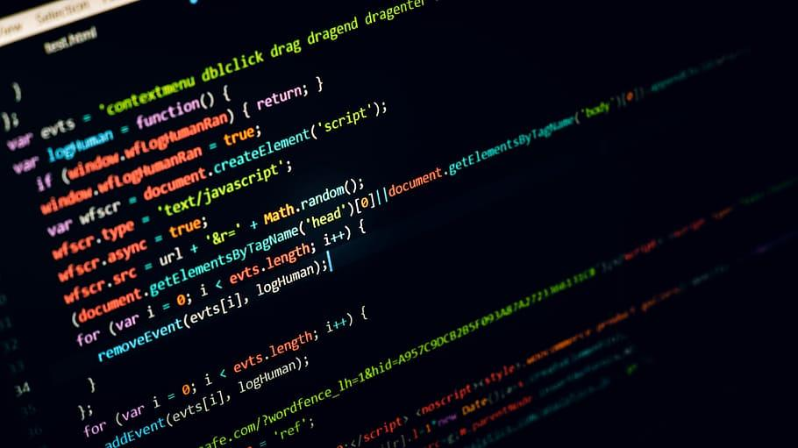
Python: A Linguagem Interpretada
# Imprime "Olá, mundo!"print("Olá, mundo!")
DESENVOLVIMENTO DE SISTEMAS

Slide 14

C: A Linguagem Compilada
C, por outro lado, é uma linguagem de programação de baixo nível e compilada. Isto significa que o código C deve ser transformado (compilado) em linguagem de máquina pelo compilador antes de ser executado pelo computador. Este processo cria um arquivo executável que pode ser rodado diretamente.
DESENVOLVIMENTO DE SISTEMAS

Slide 15
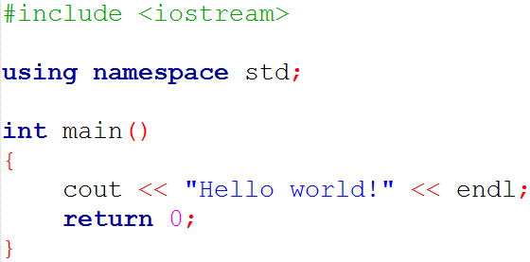
C: A Linguagem Compilada
C é conhecida por oferecer controle preciso sobre os recursos do sistema e memória, o que a torna ideal para desenvolvimento de sistemas operacionais, aplicativos de software que exigem alta performance e programação de hardware.
DESENVOLVIMENTO DE SISTEMAS

Slide 16
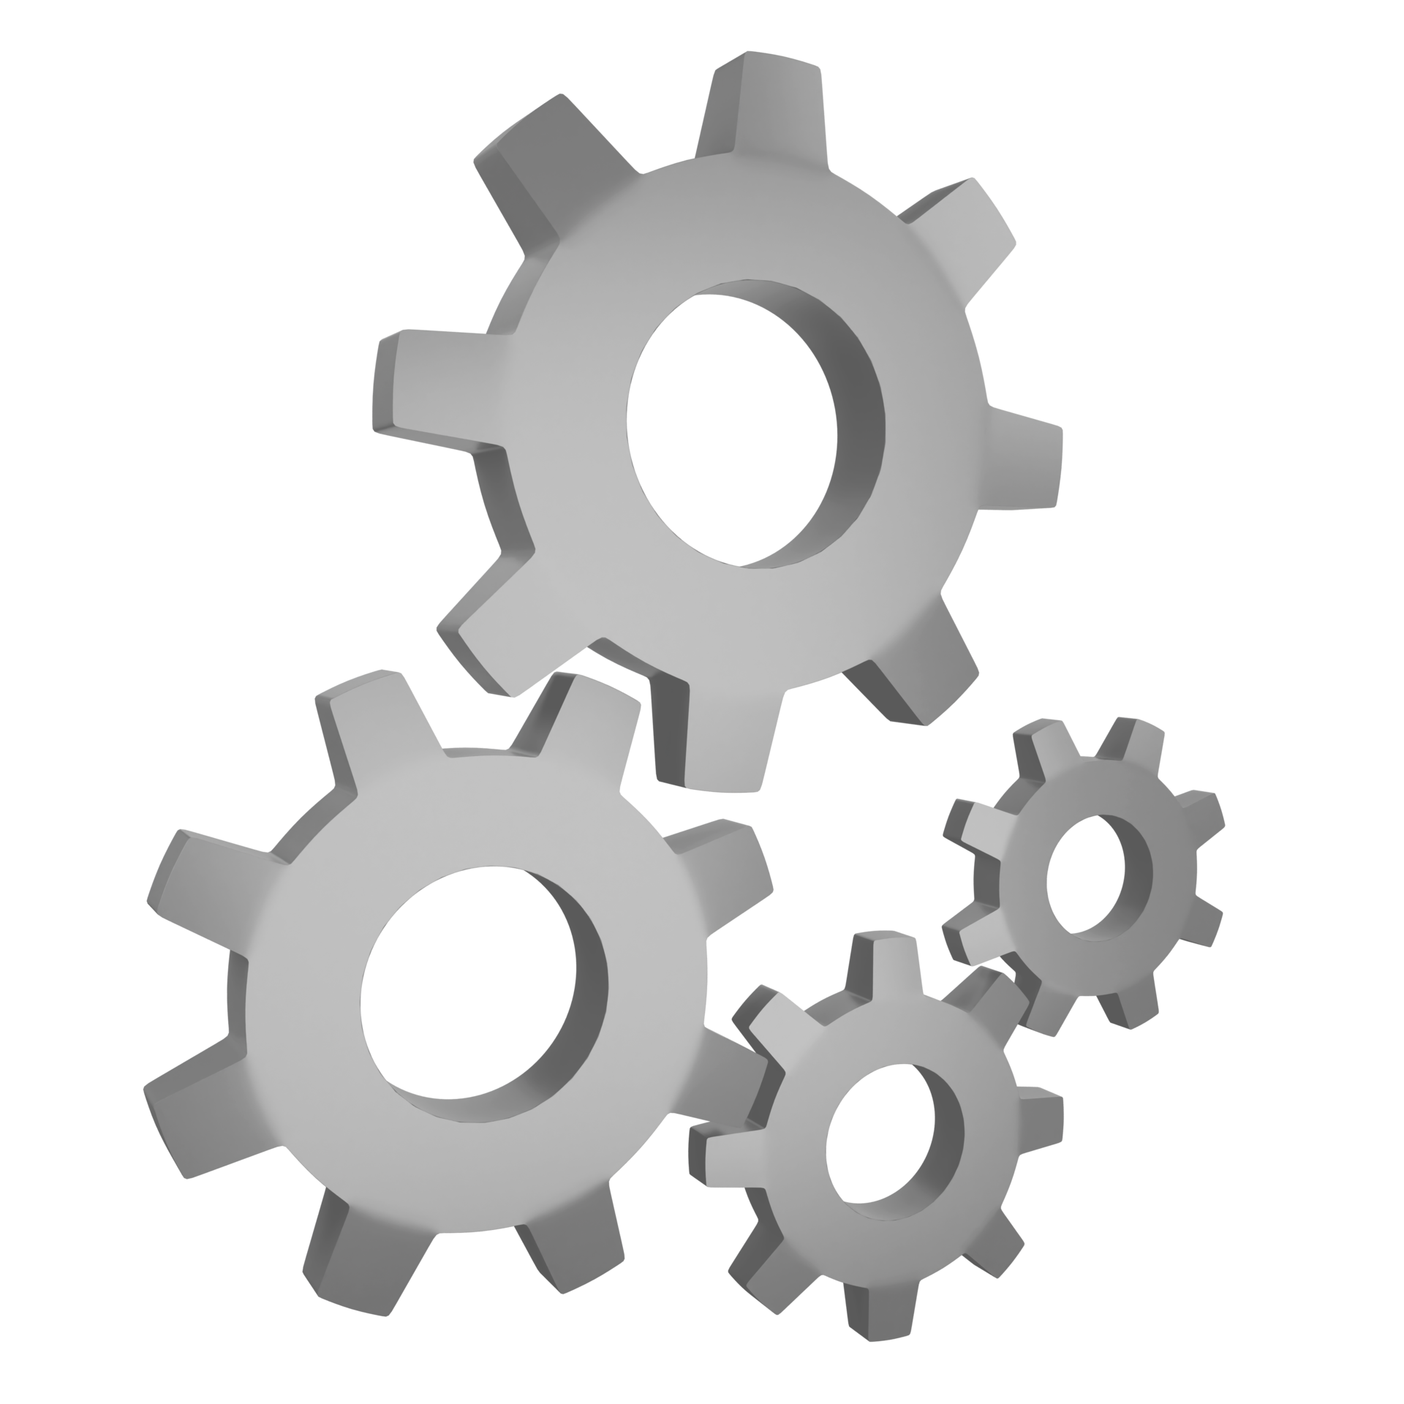
C: A Linguagem Compilada
#include <stdio.h>
int main() {
// Imprime "Olá, mundo!"
printf("Olá, mundo!\n"); return 0;
}
DESENVOLVIMENTO DE SISTEMAS

Slide 17

Interpretado X Compilado
A principal diferença entre essas duas linguagens reside na forma como o código é executado. Enquanto Python é interpretado e oferece maior flexibilidade e rapidez no desenvolvimento, C é compilado, proporcionando maior controle e eficiência em termos de execução.
DESENVOLVIMENTO DE SISTEMAS

Slide 18

Finalidade e Utilização
C é preferido para desenvolvimento de sistemas, aplicações que exigem alta performance, e programação embutida ou de sistemas, devido ao seu acesso direto ao hardware e gestão de memória.
Python é frequentemente escolhido para desenvolvimento web, ciência de dados, e prototipagem rápida, graças à sua simplicidade e vasta biblioteca de pacotes.
DESENVOLVIMENTO DE SISTEMAS

Slide 19

Escolha
Para aplicações rápidas e de alto nível, Python é geralmente o caminho a seguir. Para aplicações que necessitam de otimização de recursos e performance, C é a escolha certa.
A escolha entre Python e C depende amplamente do projeto em questão, dos requisitos de desempenho e da familiaridade do desenvolvedor com a linguagem.
DESENVOLVIMENTO DE SISTEMAS

Slide 20

Atividade para a fixação do conteúdo estudado
Qual das seguintes afirmações melhor descreve a diferença entre Python e C em termos de execução?
(A) Ambos Python e C são interpretados e executam o código linha por linha.
(B) Python é compilado para código de máquina antes da execução, enquanto C é interpretado.
(C) Python é interpretado, o que permite execução direta, enquanto C é compilado, necessitando de um passo adicional antes da execução.
(D) C é executado diretamente pelo sistema operacional, enquanto Python precisa de uma JVM (Java Virtual Machine).
Escolhendo alguém para responder essa questão!
DESENVOLVIMENTO DE SISTEMAS

Slide 21
Atividade para a fixação do conteúdo estudado
Qual das seguintes afirmações melhor descreve a diferença entre Python e C em termos de execução?
(A) Ambos Python e C são interpretados e executam o código linha por linha.
(B) Python é compilado para código de máquina antes da execução, enquanto C é interpretado.
(C) Python é interpretado, o que permite execução direta, enquanto C é compilado, necessitando de um passo adicional antes da execução.
(D) C é executado diretamente pelo sistema operacional, enquanto Python precisa de uma JVM (Java Virtual Machine).
Resposta Correta: (C) Python é interpretado, o que permite execução direta, enquanto C é compilado, necessitando de um passo adicional antes da execução.
DESENVOLVIMENTO DE SISTEMAS
Notes:
Comentário: A alternativa c) é correta porque captura a essência das diferenças de execução entre Python e C. Python, sendo interpretado, permite que o desenvolvedor veja os resultados do código imediatamente após sua escrita, o que é ideal para desenvolvimento rápido e testes. C, sendo compilado, passa por um processo de compilação que transforma o código fonte em código de máquina antes de ser executado, o que pode levar a uma execução mais rápida e eficiente

Slide 22


Conclusão
Exploramos as diferenças fundamentais entre Python, uma linguagem interpretada, e C, uma linguagem compilada, destacando como essas características influenciam a escolha para diferentes projetos.
DESENVOLVIMENTO DE SISTEMAS

Slide 23
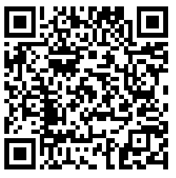

Atividade Prática na Plataforma Alura
Na plataforma Alura vamos acessar o seguinte curso:
Link para o curso: https://cursos.alura.com.br/course/python-introducao-a-linguagem
A recomendação é que você continue esse curso extraclasse, pois ele traz um conteúdo essencial para compreender sobre o referido tema.
DESENVOLVIMENTO DE SISTEMAS

Slide 24
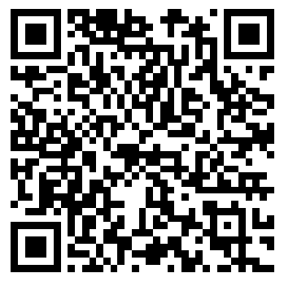
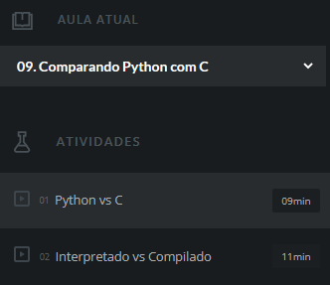


Python vs C
Python é uma linguagem de alto nível, interpretada, com uma sintaxe clara e concisa, ideal para desenvolvimento rápido e projetos de data science. C é uma linguagem compilada, oferecendo alto desempenho e controle sobre sistemas e hardware, usada em aplicações que demandam eficiência.
9 minutos
Atividade no portal Alura
Link para tarefa: https://cursos.alura.com.br/course/python-introducao-a-linguagem/task/24656
DESENVOLVIMENTO DE SISTEMAS

Slide 25
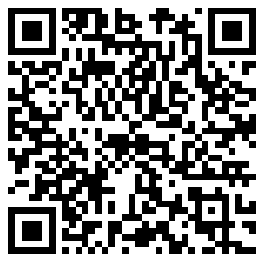
Interpretado vs Compilado
Python é uma linguagem de alto nível, interpretada, com uma sintaxe clara e concisa, ideal para desenvolvimento rápido e projetos de data science. C é uma linguagem compilada, oferecendo alto desempenho e controle sobre sistemas e hardware, usada em aplicações que demandam eficiência.
11 minutos
Atividade no portal Alura
Link para tarefa: https://cursos.alura.com.br/course/python-introducao-a-linguagem/task/24657
DESENVOLVIMENTO DE SISTEMAS

Slide 26


O que vimos na aula de hoje:
Na aula de hoje, mergulhamos nas distinções entre Python e C, focando na compilação versus interpretação e como isso afeta a execução e o desenvolvimento de softwares.
Na próxima aula, desenvolveremos um jogo da forca, desde a montagem da infraestrutura básica até a implementação do loop principal do jogo.
DESENVOLVIMENTO DE SISTEMAS

Slide 27
Referências
Bibliografia
PUREWAL, Semmy. Aprendendo a Desenvolver Aplicações Web. Desenvolva rapidamente com as tecnologias JavaScript mais modernas. São Paulo: Novatec, 2014.
SILVA, L. F.; OLIVEIRA, A. D. de. Desenvolvimento de Software II C#: programação em camadas. [S. l.]: CBL Edição do Autor, 2017. E-book.
MARTIN, R. C. Arquitetura limpa: o guia do artesão para estrutura e design de software. Rio de Janeiro: Alta Books, 2019. E-book.
GALOTTI, G. M. A. Qualidade de software. São Paulo: Pearson Education do Brasil, 2016. E-book.
VAZQUEZ, C. E.; SIMÕES, G. S. Engenharia de requisitos: software orientado ao negócio. São Paulo: Brasport, 2016. E-book.
Softwares
Java Netbeans; WebStorm; Sublime Text; Intellij IDEA; Astah Software; Netbeans; Python; Ccharp; Colab; PyCharm; Jupyter Notebook.
DESENVOLVIMENTO DE SISTEMAS

Slide 28
Referências (Imagens)
Figuras e Imagens:
https://www.flaticon.com/br
https://www.istockphoto.com/br
https://raw.githubusercontent.com/zbtang/React-Native-ViewPager/HEAD/imgs/dotIndicator.gif
https://storyset.com
DESENVOLVIMENTO DE SISTEMAS

Slide 29
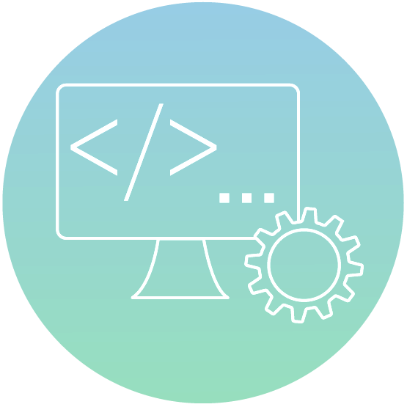
O RCO+Aulas é um projeto da Secretaria de Estado da Educação do Paraná e está em constante revisão. Todos os slides são de uso exclusivo dos professores da Rede Pública de Ensino, com a finalidade específica de aplicação em sala de aula, sendo totalmente vedada a publicização, reutilização, reprodução total ou parcial para quaisquer outros fins.
DESENVOLVIMENTO DE SISTEMAS

Slide 30


Cooperação Técnica
Esta publicação tem a cooperação entre a UNESCO e a Secretaria de Estado da Educação e do Esporte do Paraná no âmbito da parceria PRODOC 914BRZ1091, cujo objetivo é trazer soluções inovadoras de gestão da rede pública estadual de educação do Paraná para a melhoria da aprendizagem dos alunos. As indicações de nomes e a apresentação do material ao longo desta publicação não implicam a manifestação de qualquer opinião por parte da UNESCO a respeito da condição jurídica de qualquer país, território, cidade, região ou de suas autoridades, tampouco da delimitação de suas fronteiras ou limites As ideias e opiniões expressas nesta publicação são as dos autores e não refletem obrigatoriamente as da UNESCO nem comprometem a Organização.
DESENVOLVIMENTO DE SISTEMAS

